Slide 1


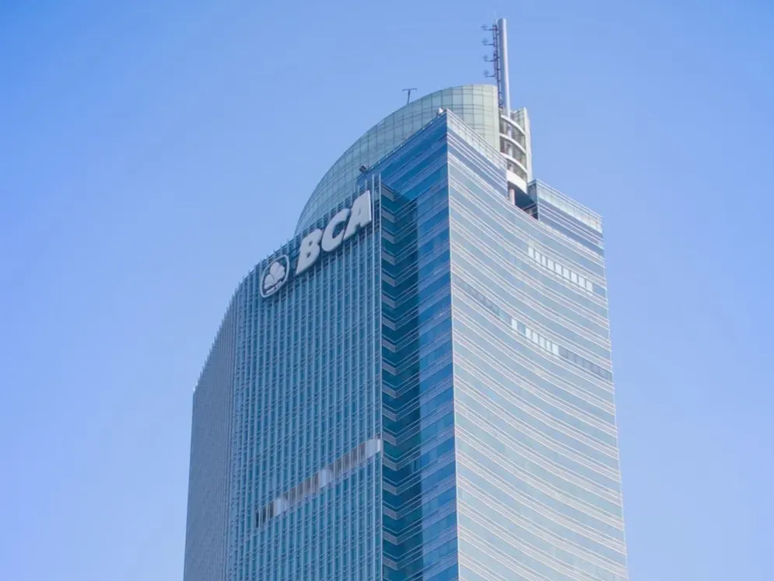


20 / 02 / 2025
DỰ BÁO GIÁ CỔ PHIẾU CỦA
PT BANK CENTRAL ASIA TBK (BCA)
Người thực hiện: Liên Thục Nhi

Slide 2

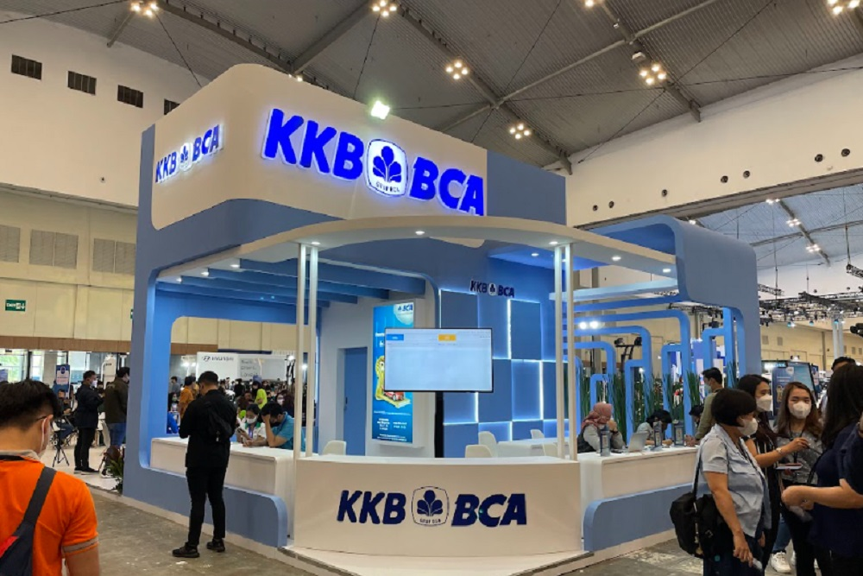

GIỚI THIỆU ĐỀ TÀI
🔹 Mục tiêu nghiên cứu:
Dự báo giá cổ phiếu của BCA trong giai đoạn năm 2024 đến 2026
Phân tích xu hướng giá và khối lượng giao dịch cổ phiếu BCA
Đánh giá độ chính xác của mô hình dự báo
🔹 Tại sao BCA quan trọng?
Một trong những ngân hàng lớn nhất Indonesia
Cổ phiếu BCA có sức ảnh hưởng lớn cho thị trường tài chính của Indonesia

Slide 3
DỮ LIỆU NGHIÊN CỨU
🔹 Nguồn dữ liệu:
Kaggle
🔹 Cấu trúc dữ liệu:
Date: Ngày giao dịch
Giá: Giá mở cửa, giá đóng cửa, giá cao nhất, giá thấp nhất
Volume: Khối lượng giao dịch
🔹 Công cụ xử lý dữ liệu:
Power BI

Slide 4
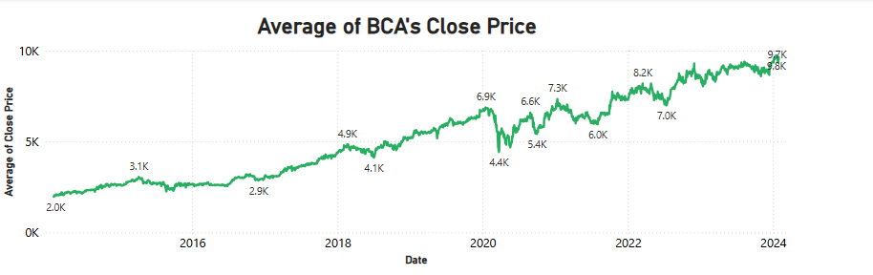

Xu hướng giá cổ phiếu BCA
🔹 Xu hướng qua các giai đoạn:
2014 - 2019: Tăng trưởng ổn định, giá cổ phiếu tăng từ 2.000 Rp lên 6.900 Rp
2020 - 2021: Biến động do COVID-19, giá giảm mạnh từ 6.900 Rp xuống 4.400 Rp, sau đó phục hồi lên 7.300 Rp
2022 - 2024: Hồi phục và tiếp tục tăng, Giá tiếp tục tăng, đạt 9.700 Rp đầu 2024

Slide 5
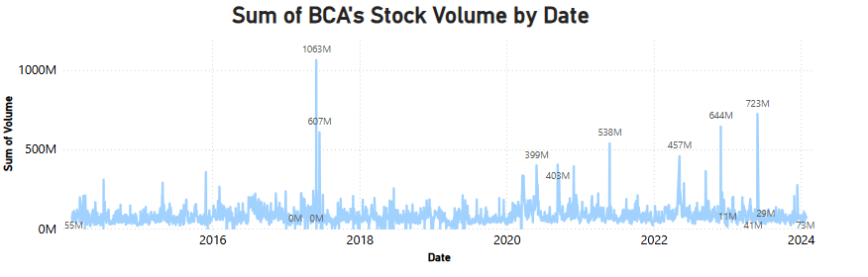
Xu hướng khối lượng giao dịch cổ phiếu BCA
🔹 Xu hướng qua các giai đoạn:
2014 - 2018: Khối lượng giao dịch tăng trưởng ổn định, đạt đỉnh vào 2016 với khối lượng giao dịch trung bình mỗi ngày là 93 triệu cổ phiếu
2019 - 2021: Khối lượng giao dịch giảm nhẹ, nhưng tăng mạnh vào 2020 với gần 106 triệu cổ phiếu
2022 - 2024: Khối lượng giao dịch hàng ngày giảm nhẹ, khoảng 76 triệu cổ phiếu vào năm 2023

Slide 6
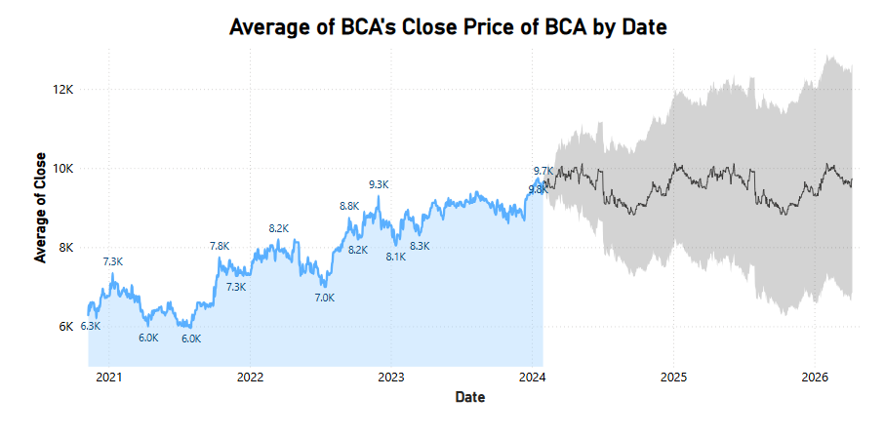
Biểu đồ dự báo giá cổ phiếu của ngân hàng BCA

Slide 7


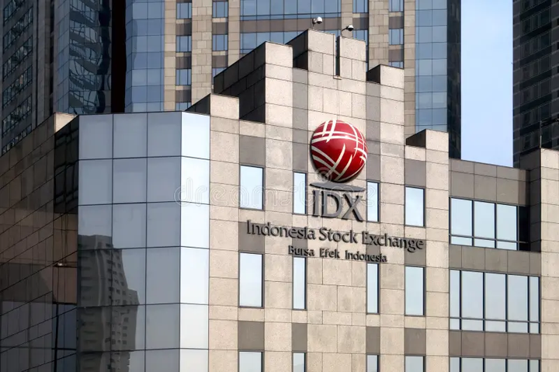
Mô hình dự báo & Kết quả
Kết quả dự báo:
Tháng 1/2025: Giá dự báo trung bình của tháng là 9.285 Rp.
Giá thực tế quan sát được là 9.278 Rp
📌 Nhận xét: Mô hình dự báo so với thực tế có một sự chênh lệch nhẹ
Yếu tố bên trong mô hình dự báo
Dữ liệu không thể phản ánh được những thay đổi bất ngờ trên thị trường
Mức độ tin cậy của dự báo 80% nhưng giá cổ phiếu có thể nằm ngoài phạm vi dự báo do biến động
Yếu tố bên ngoài tác động đến giá
Tình hình kinh tế vĩ mô, tâm lý của nhà đầu tư, một số sự kiện bất ngờ...

Slide 8


THANK YOU!

